Slide 1

MySQLite TIF Mobile Apps Aqshal Nur Ikhsan S.Si., M.Si

Slide 2
Database
SQLite adalah sebuah engine database SQL yang langsung tertanam pada aplikasi.
Tidak seperti kebanyakan database SQL lainnya, SQL lite tidak memiliki server yang terpisah dari aplikasi.
SQL Lite membaca dan menulis langsung ke file disk biasa.
Database SQLite memiliki fitur terlengkap dengan banyak table, indeks, trigger, dan tampilan, serta tersimpan dalam satu file Tunggal dalam hard-disk.

Slide 3
Database
SQLite adalah RDBMS (Relational Database Management System) yang bersifat open-source, serverless, dan portable.
SQLite digunakan untuk mempermudah akses dan mengelola penyimpanan data.
SQLite sudah ada pada library android yang berada di package android.database.sqlite.
Pada kenyataannya, SQLite pada android sering kali hanya dipakai untuk menyimpan informasi user seperti login dan token verification karena data sebenarnya diambil dari REST API.

Slide 4
Database
Jenis | Tipe Data
INTEGER | INT, INTEGER, TINYINT, SMALLINT, MEDIUMINT, BIGINT, UNSIGNED BIG INT, INT2, INT8
TEXT | CHARACTER (20), VARCHAR (255), VARYING CHARACTER (255), NCHAR (55), NATIVE CHARACTER (70), NVARCHAR (100), TEXT, CLOB
BLOB | BLOB
REAL | REAL, DOUBLE, DOUBLE PRECISION, FLOAT
NUMERIC | NUMERIC, DECIMAL (10,5), BOOLEAN, DATE, DATETIME

Slide 5
Kekurangan MySQLite
Kapasitas penyimpanan hanya 2GB.
Tidak mempunyai software pembuat database sekaligus strukturnya.
Semuanya serba QUERY. Tetapi penggunaan rawQuery nantinya juga berfungsi untuk checking apakah ada data dengan nama yang sama.

Slide 6
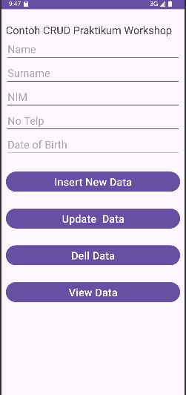
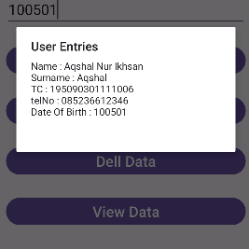

Slide 7
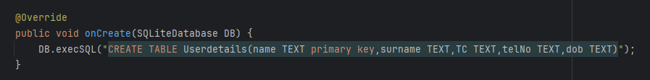
INISIALISASI
A
Mirip key value shared preference
Key harus berisi konten unik dan tidak boleh null
Generating table agar tampil after filling form

Slide 8
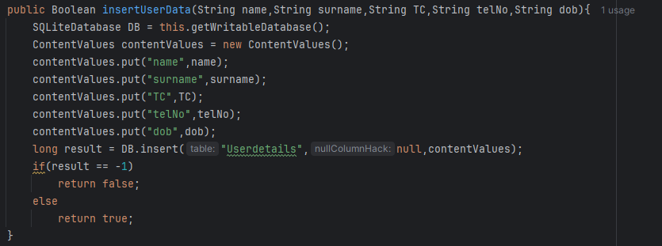
CREATE
Insert : penyisipan dilakukan kedalam table, jika true akan tampil,
Jika false akan mengembalikan -1.
Menyisipkan atau menulis data
Objeck yang nantinya disipkan ke tabel

Slide 9
UPDATE
public Boolean updateUserData(String name, String surname, String TC, String telNo, String dob) {
SQLiteDatabase DB = this.getWritableDatabase(); // Mendapatkan akses ke database yang dapat ditulis
ContentValues contentValues = new ContentValues(); // Membuat objek ContentValues untuk menyimpan data yang akan diperbarui
// Menambahkan nilai baru ke ContentValues
contentValues.put("surname", surname);
contentValues.put("TC", TC);
contentValues.put("telNo", telNo);
contentValues.put("dob", dob);
// Memeriksa apakah pengguna dengan nama tersebut ada
Cursor cursor = DB.rawQuery("SELECT * FROM Userdetails WHERE name = ?", new String[]{name});
if (cursor.getCount() > 0) { // Jika pengguna ditemukan // Memperbarui data pengguna
long result = DB.update("Userdetails", contentValues, "name=?", new String[]{name});
if (result == -1) // Memeriksa apakah pembaruan gagal
return false; // Kembali false jika gagal
else
return true; // Kembali true jika berhasil
} else
return false; // Kembali false jika pengguna tidak ditemukan
}

Slide 10
DELETE
public Boolean deleteUserData(String name) {
SQLiteDatabase DB = this.getWritableDatabase(); // Mendapatkan akses ke database yang dapat ditulis
// Menggunakan query untuk memeriksa apakah ada pengguna dengan nama tersebut
Cursor cursor = DB.rawQuery("SELECT * FROM Userdetails WHERE name = ?", new String[]{name});
if(cursor.getCount() > 0) { // Jika ada pengguna dengan nama tersebut
long result = DB.delete("Userdetails", "name=?", new String[]{name}); // Menghapus pengguna
if(result == -1) // Memeriksa apakah penghapusan gagal
return false;
else
return true; // Penghapusan berhasil
}
else
return false; // Tidak ada pengguna dengan nama tersebut
}

Slide 11
DELETE
public Cursor getData() {
SQLiteDatabase DB = this.getWritableDatabase(); // Mendapatkan akses ke database yang dapat ditulis
Cursor cursor = DB.rawQuery("SELECT * FROM Userdetails", null); // Mengambil semua data dari tabel Userdetails
return cursor; // Mengembalikan objek Cursor yang berisi data
}

Slide 12
Layout dan Main Activity
Layout disini mengikuti kesesuaian dengan desain UI/UX (sesuai bagian yang mengurus front – end).
Main Activity disesuaikan dengan back end yang diharapkan seperti click tombol, mengubah tampilan fragment dan intent, atau code database.

